Slide 1






2024年6月28日
C3 ダチョウの群れ
山本 大谷 岸田 入谷 平田 水谷

Slide 2


Slide 3

あるところに、保護犬・保護猫に関心がある
ゆうかちゃんという子がいました。
しかし、知識がなく行動できず困っていました。
ゆうかちゃん

Slide 4


最近、殺処分のニュースをよく見るけど
どうしたら数を減らせるんだろう？
保護団体から引き取ってあげたいけど
どの団体を見ればいいかわからないなぁ
何か、まとめて比較できるものはないかなぁ
ゆうかちゃん

Slide 5


そんな時は！
私たちが開発した「アニコン」というアプリがあります！
株式会社ダチョウの群れ：平田
それって何ですか！？
ゆうかちゃん
アニコンは「団体の比較」と
「動物の検索」ができるアプリです！
株式会社ダチョウの群れ：平田
Notes:
ゆうかちゃんはじめまして！わたくし株式会社ダチョウの群れ営業部の平田と申します。
優香ちゃんが悩んでいる事私たちが開発した「アニコン」というアプリで解決できます！

Slide 6

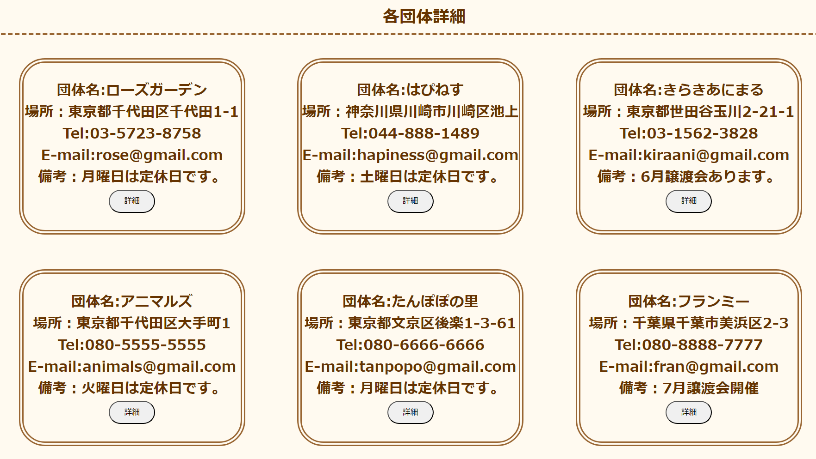
団体の比較
①登録されている団体の一覧を表示
Notes:
まずは団体の比較から説明していくね！

Slide 7
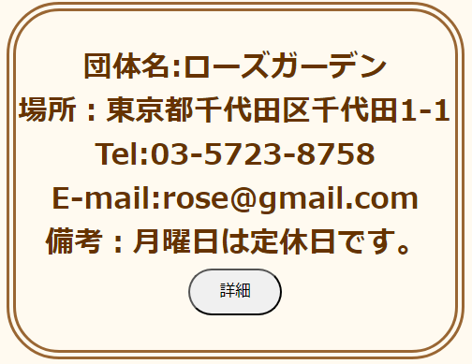
団体の比較
②詳細をクリック
Notes:
まずは団体の比較から説明していくね！

Slide 8
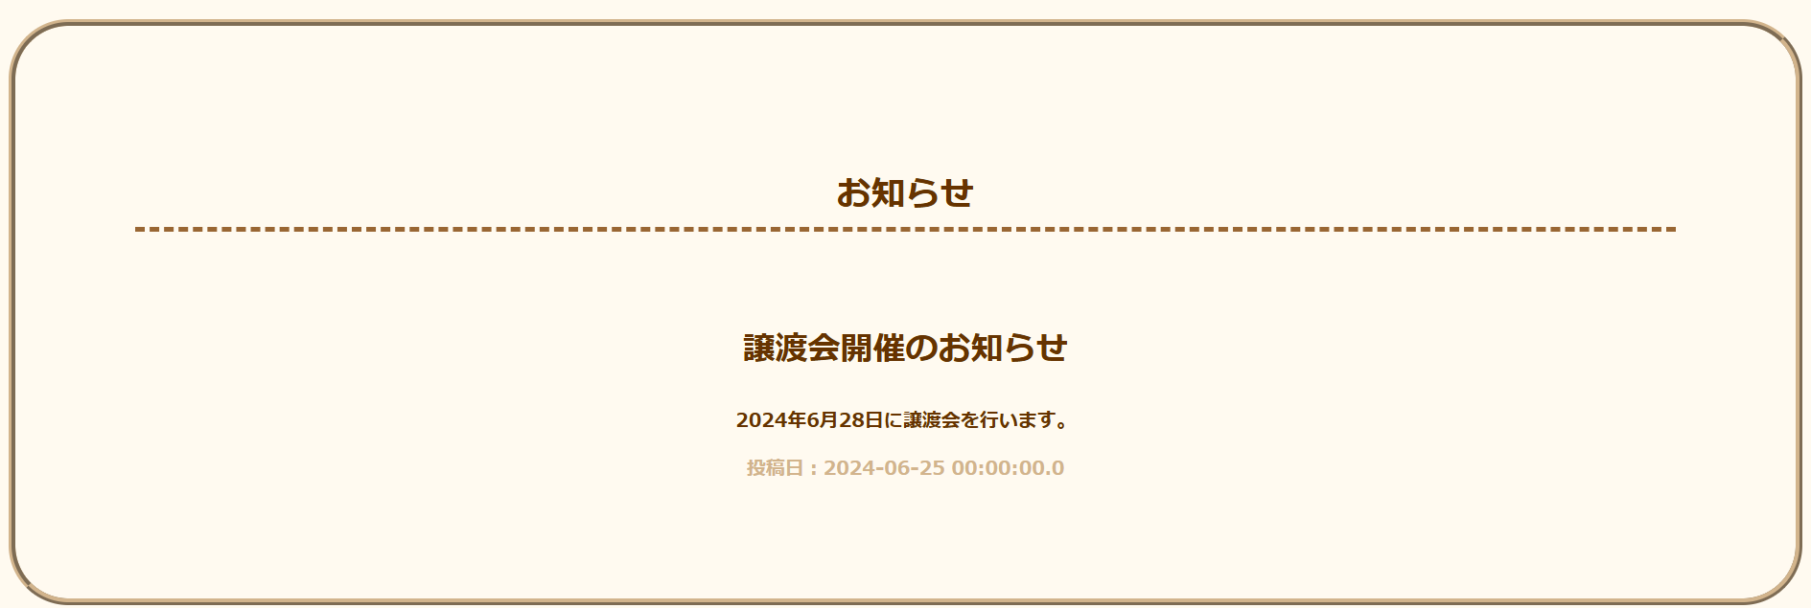
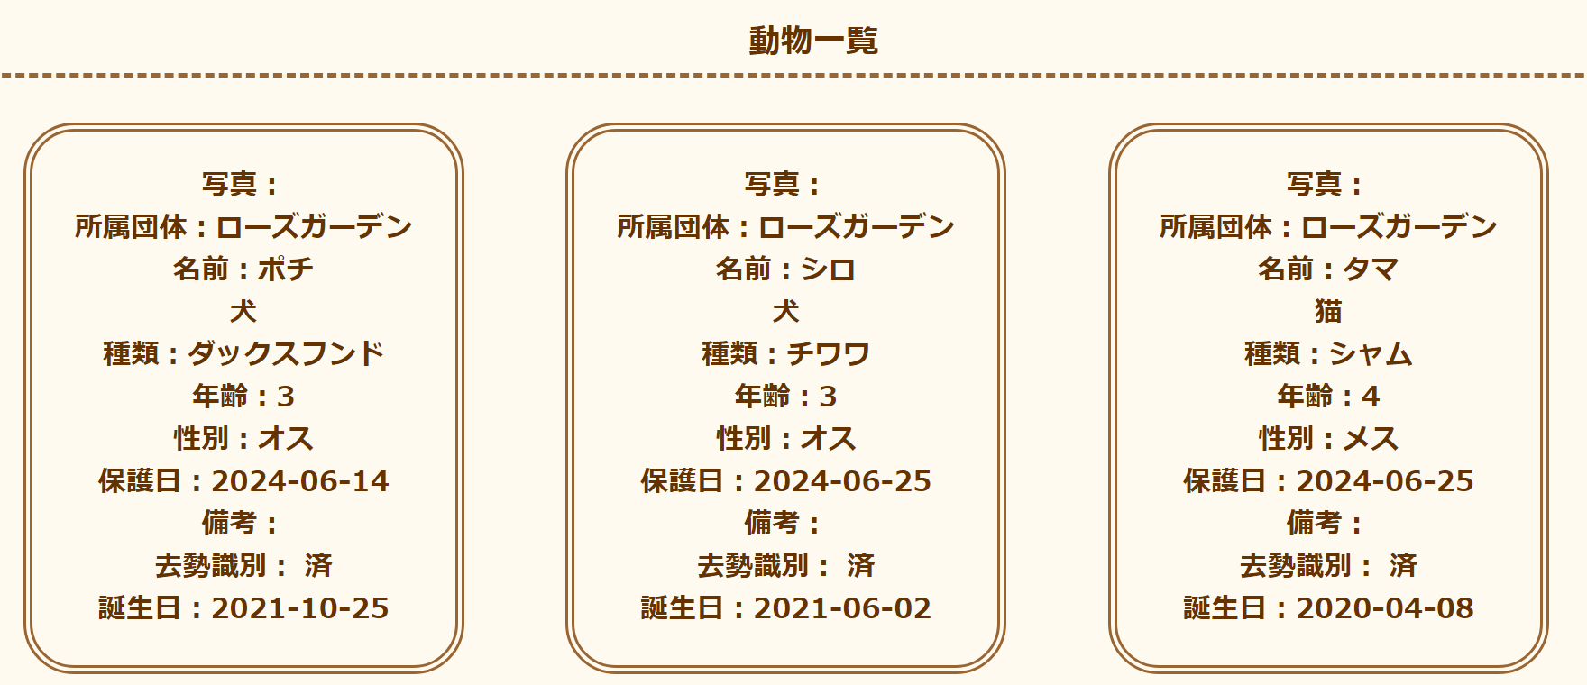
団体の比較
①団体からのお知らせを表示
②団体に登録されている動物一覧を表示

Slide 9
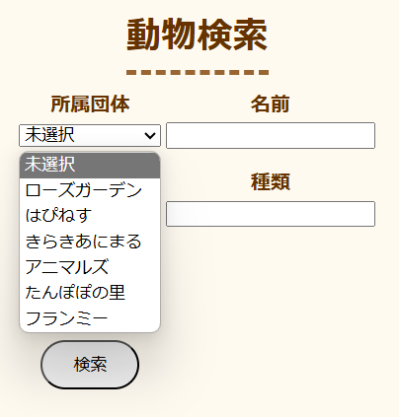
動物検索機能
登録されている団体から検索
Notes:
7項目から動物検索
②所属団体はプルダウンで選択
一致した動物が検索結果画面で表示

Slide 10
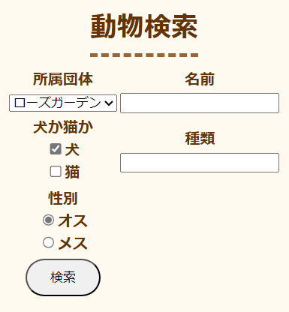
動物検索機能
チェックボックスで選択
ラジオボタンで選択
検索結果を表示
Notes:
7項目から動物検索
②所属団体はプルダウンで選択
一致した動物が検索結果画面で表示

Slide 11
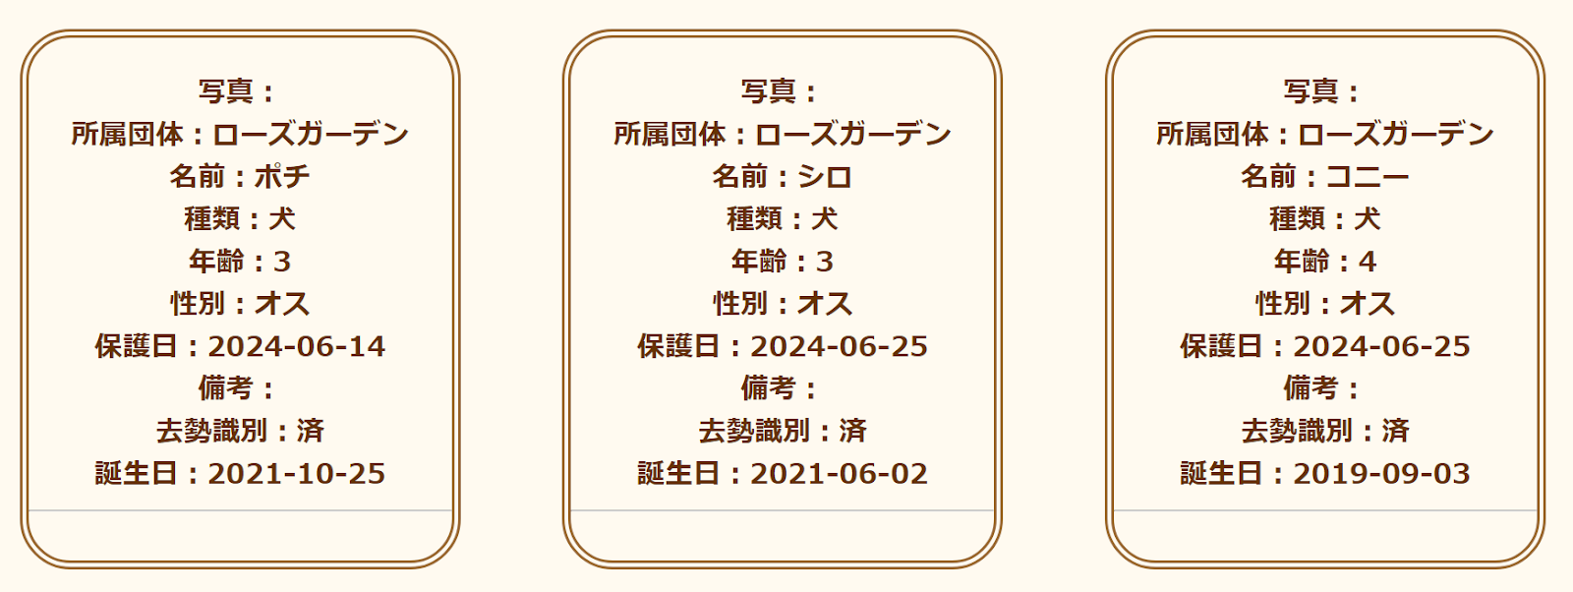
動物検索機能
一致した動物を表示
Notes:
7項目から動物検索
②所属団体はプルダウンで選択
一致した動物が検索結果画面で表示

Slide 12

気になる子を見つけたときはどうしたらいいですか？
ゆうかちゃん
団体宛に「予約」ができます！
株式会社ダチョウの群れ：入谷

Slide 13
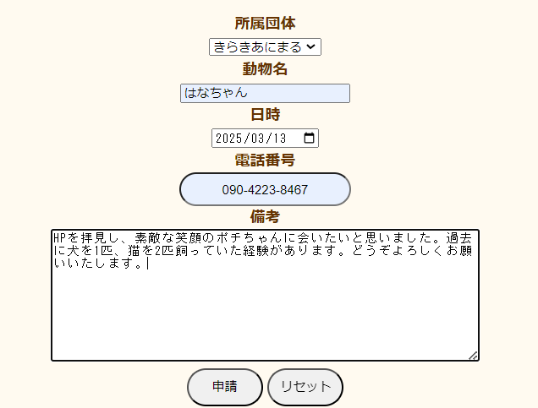
予約機能
①登録されている団体の中から
送信相手を選択
②選択した団体に申請

Slide 14
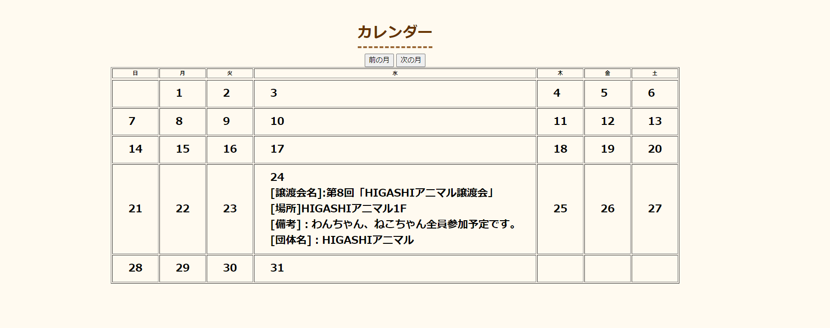
カレンダー機能
point
①譲渡会の予定はカレンダーに表示される
②譲渡会は予約なしで参加ができる

Slide 15

お迎えする前に必要な情報を
どこで得ることができますか？
ゆうかちゃん
「Q＆A」機能があります！
株式会社ダチョウの群れ：大谷
Notes:
大谷：そんな時は

Slide 16
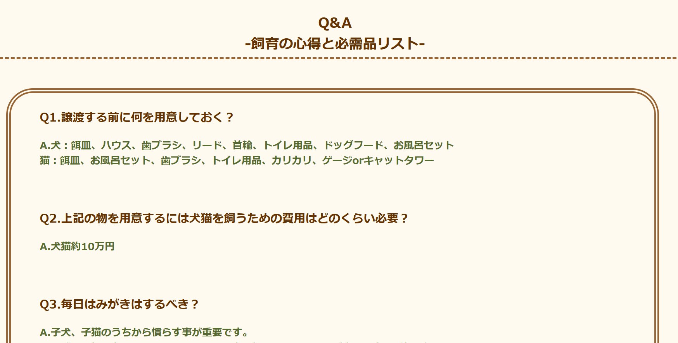
Q&A機能
point
①ユーザーが動物を
引き取るにあたって
知りたい情報を
ピックアップし表示

Slide 17

Q&Aに書いていないことで質問したい場合は
どうしたらいいですか？
ゆうかちゃん
その質問待ってました！
「DM」をご利用いただけます！
株式会社ダチョウの群れ：大谷

Slide 18

DM機能
point
①各団体に気軽に質問できるようにする
②予約申請の結果を伝える
Notes:
大谷

Slide 19
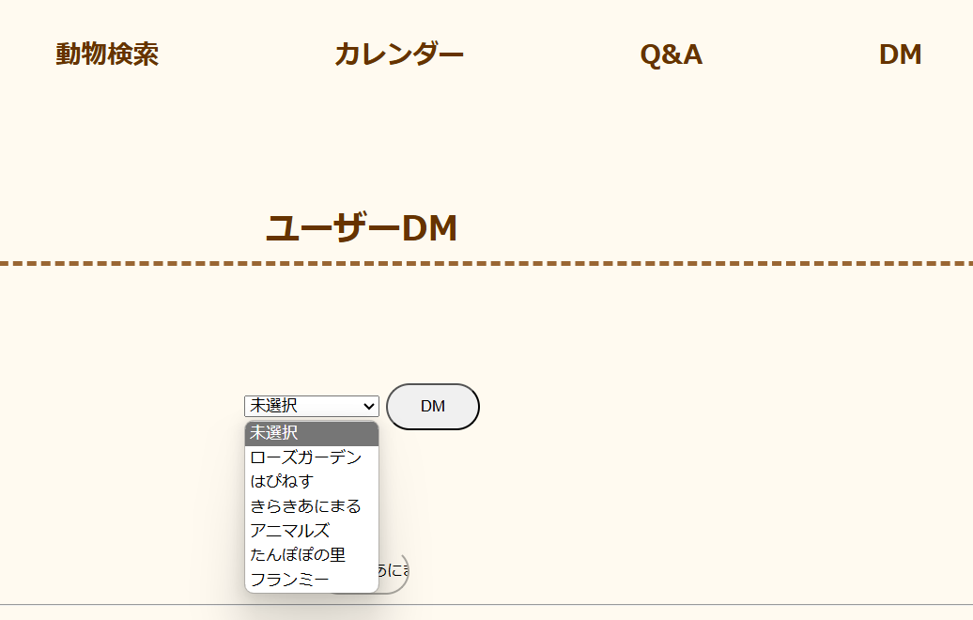
DM機能の流れ（個人ユーザー）
①ログイン→DMクリック
③DMクリックでトーク画面に遷移
②登録されている団体の中から
送信相手を選択

Slide 20
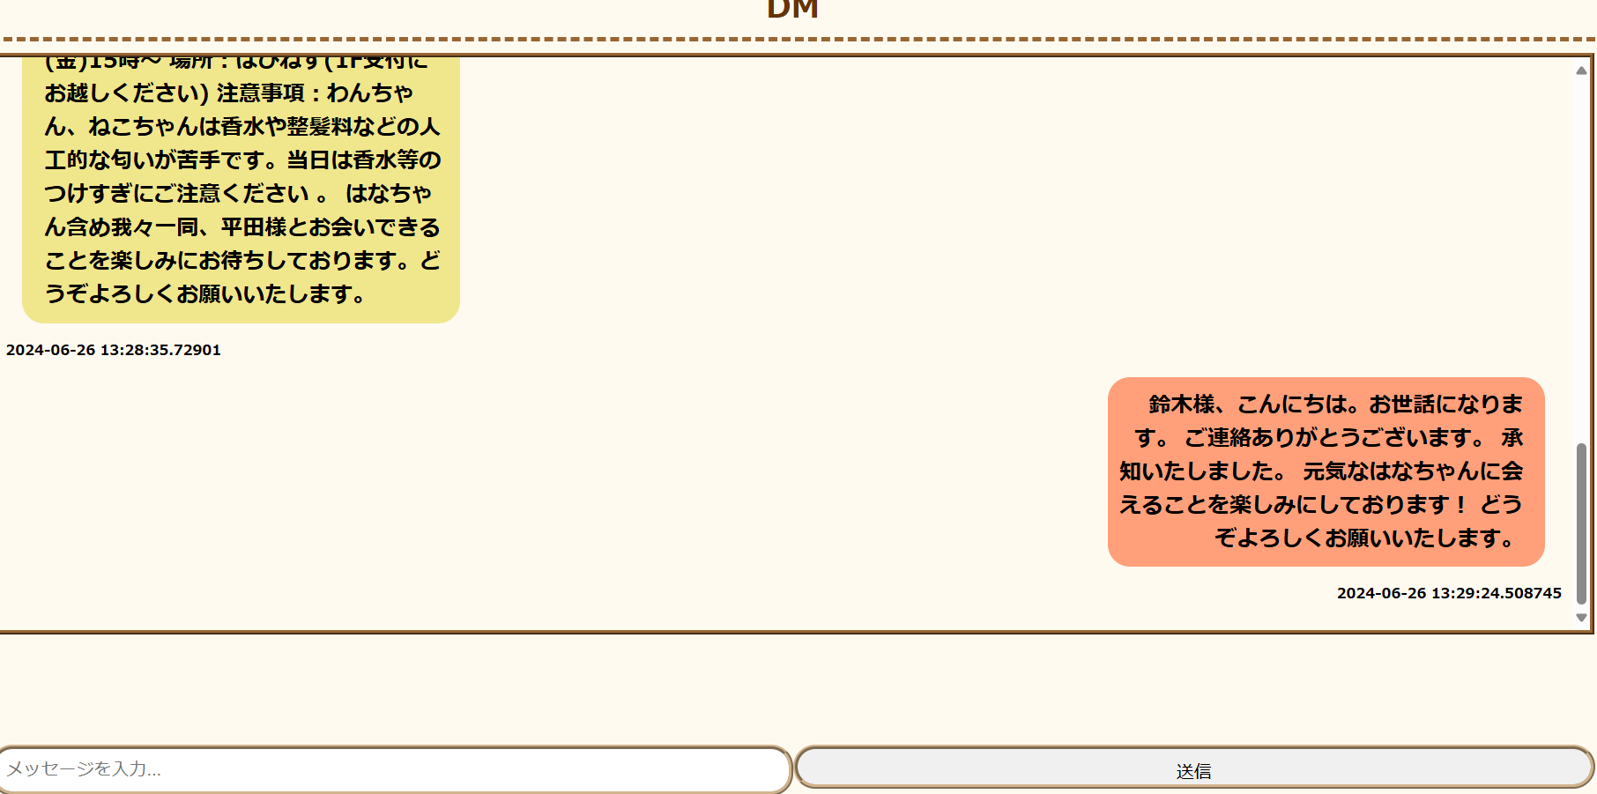
トーク画面（個人ユーザー）
☆送信日時を表示
①送信したい内容を入力
②送信！

Slide 21
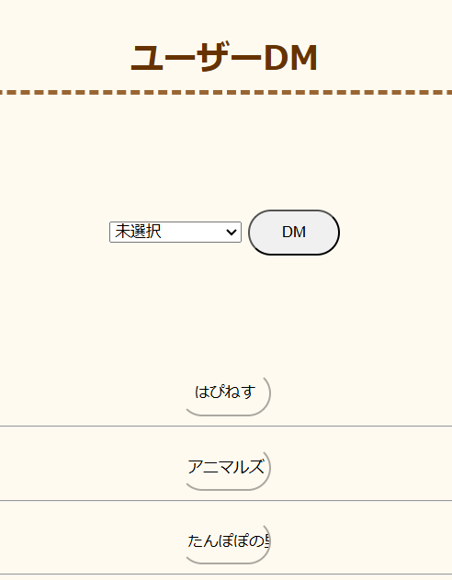
トーク履歴（個人ユーザー）
point
トーク履歴
個人ユーザーDM画面にトーク履歴が表示される

Slide 22
お迎えした後のイメージがつかめないのですが
なにかいいものありますか？
ゆうかちゃん
いいものがあるんですよ～
「日記機能」というものがあります！
株式会社ダチョウの群れ：入谷
Notes:
入谷

Slide 23
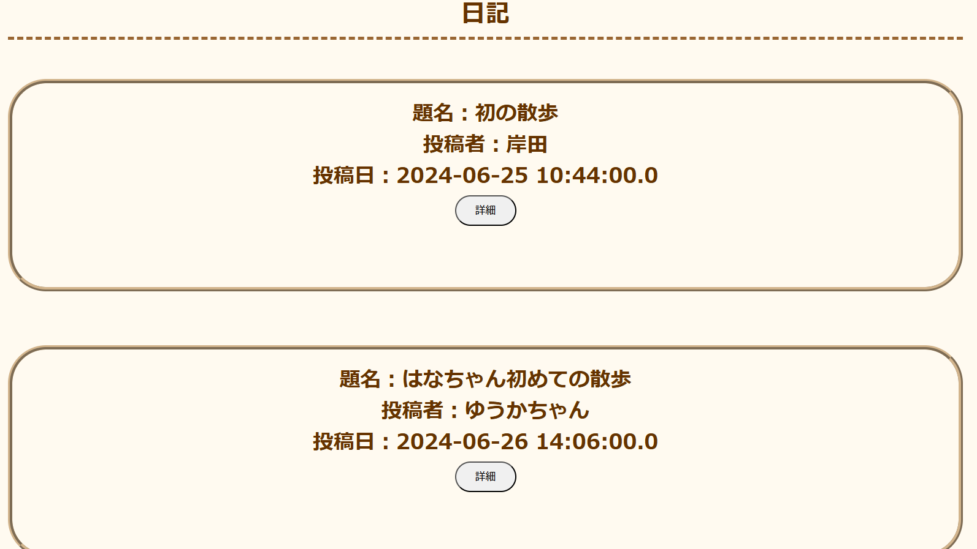

日記：主に引き取った後の情報共有が目的
point
登録した日記は管理者除く
全てのユーザーで情報共有可能
★譲渡した保護団体も犬猫が
元気にしているのか確かめる
ことができる

Slide 24
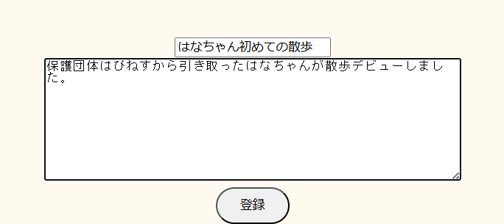
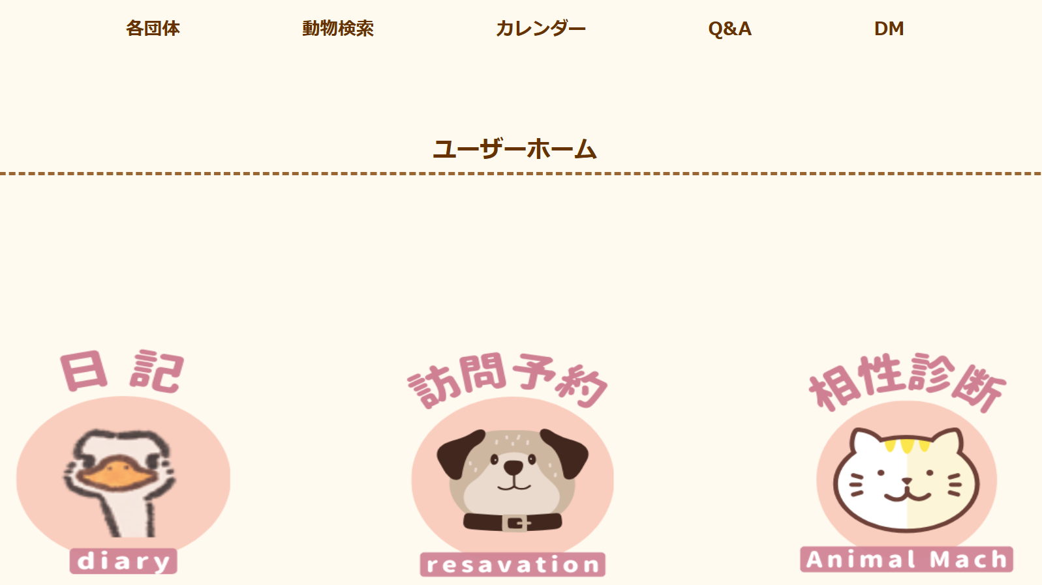
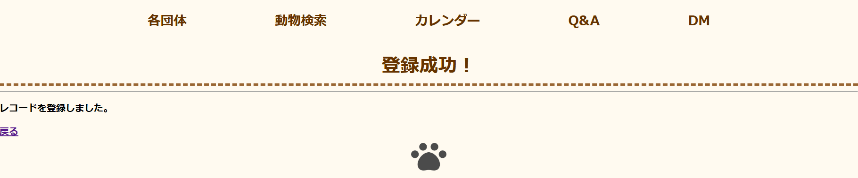
②題名
日記登録の流れ
④登録
③内容
①ログイン→日記クリック

Slide 25
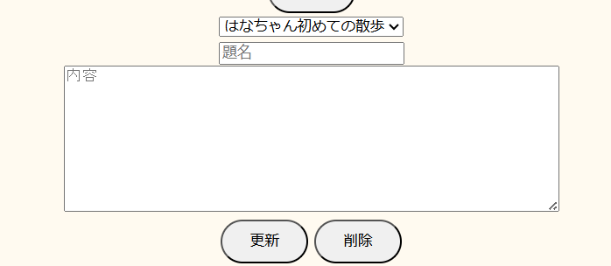
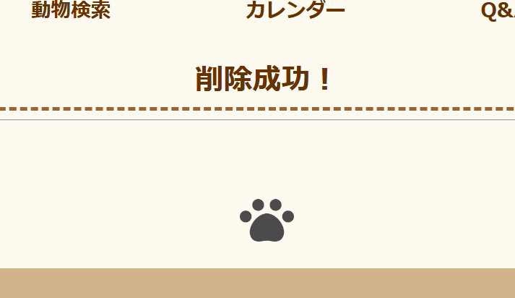
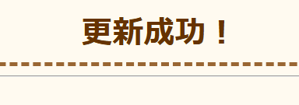
日記更新・削除の流れ
②更新削除したい
題名を選択
③更新
題名と内容を変更
④どちらかクリック
①ログイン→日記クリック

Slide 26

とっても便利ですね！
ゆうかちゃん
その他にも「相性診断」という
おすすめの機能があります！
株式会社ダチョウの群れ：岸田
Notes:
入谷

Slide 27
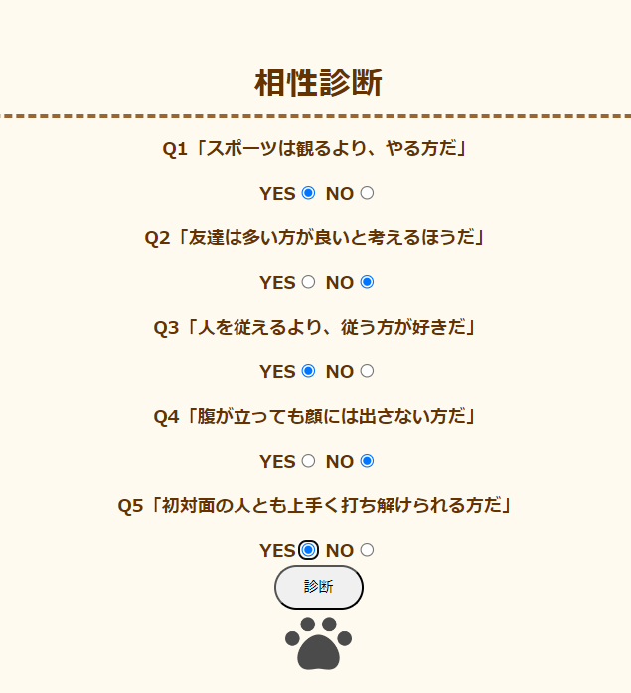
相性診断機能
point
①5つの質問に回答することで、
自分に似ている犬種・猫種が結果として表示される
②診断結果は16種類
(犬8種類・猫8種類)

Slide 28
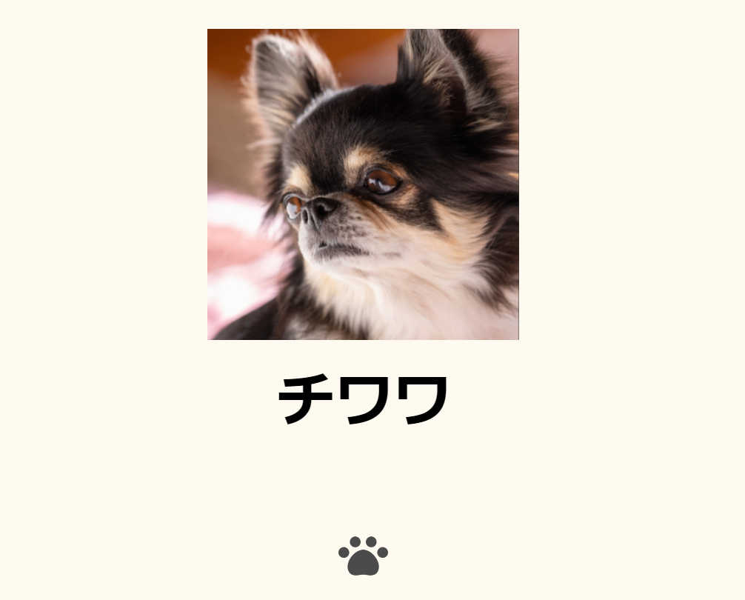

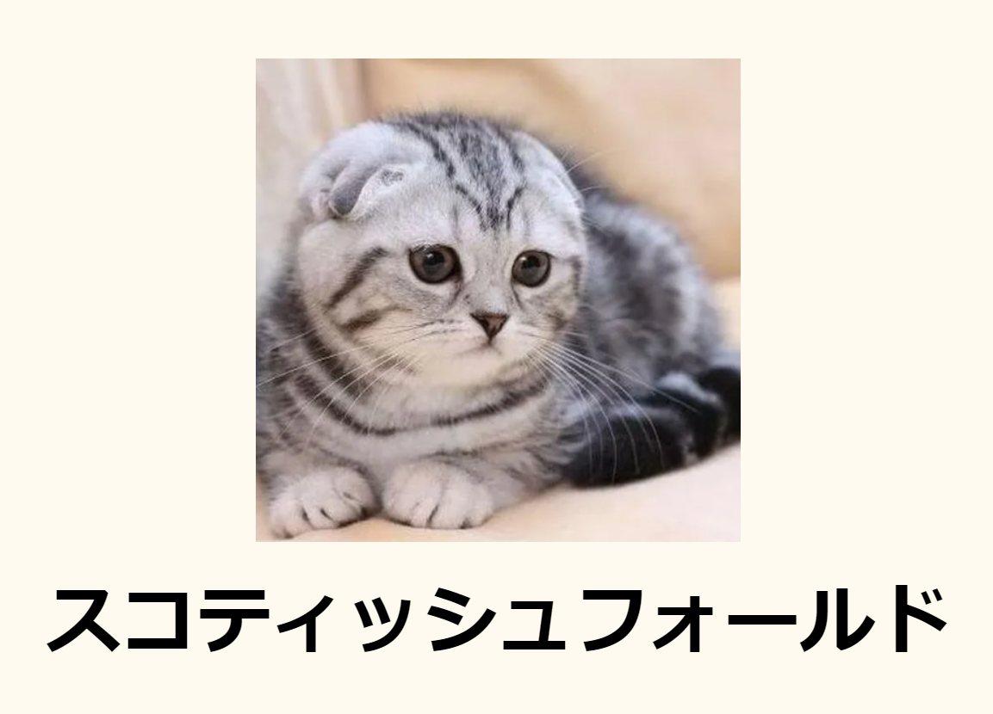
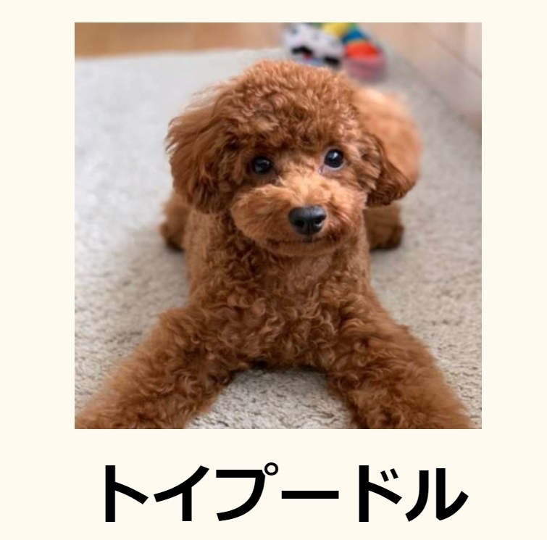
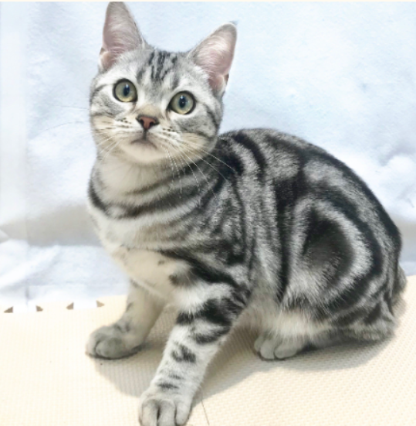
「ダチョウの群れ」社員の診断結果
相性診断機能
山本
大谷
チワワ
チワワ
岸田
入谷
平田
スコテッシュフォールド
トイプードル
アメリカン
ショートヘア

Slide 29
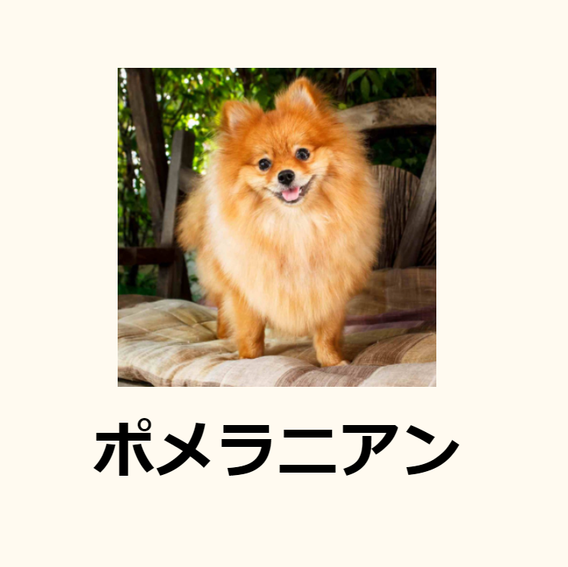
相性診断結果
実際に私もやってみたら
ポメラニアンでした！
人によって違う結果が
出るんですね！
ポメラニアン
ゆうかちゃん

Slide 30
会社名の「ダチョウの群れ」
の由来は何ですか？
ゆうかちゃん

Slide 31
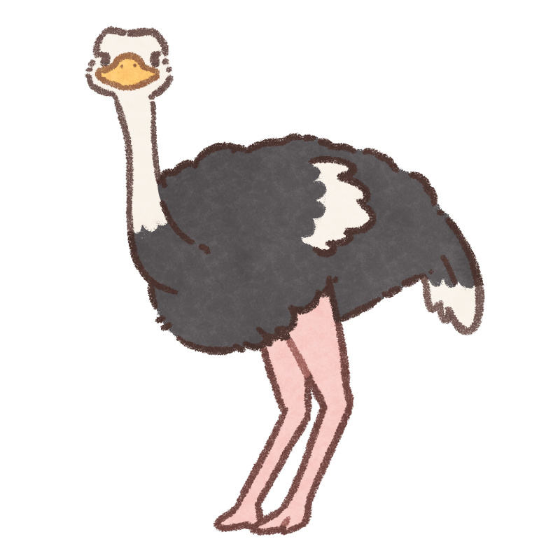

会社名の由来「ダチョウの群れ」
社員にダチョウ好きがいてダチョウの存在を知る
社員全員未経験入社
IT知識なし
ダチョウの脳みその空っぽ具合
アホ?
アホ?
アホ?
Notes:
「（社員にダチョウ好きがいたため、ダチョウはアホであるが過酷な環境で生き抜いていく力を持ち合わせていることを知りました。
そのダチョウのアホさと私たち全員が未経験であることを重ね、困難なことも協力しながら乗り越えよう！というところからきてます。）」

Slide 32
素敵なアプリに出会えてよかったです♪
ありがとうございました！
ゆうかちゃん

Slide 33
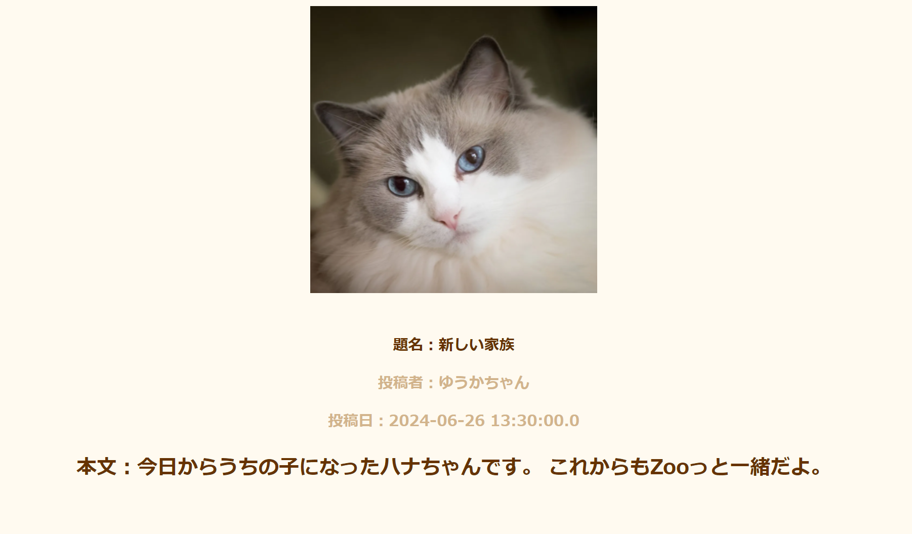
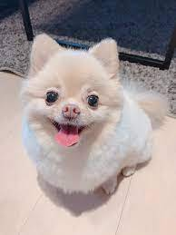

Slide 34
おわり

Slide 35
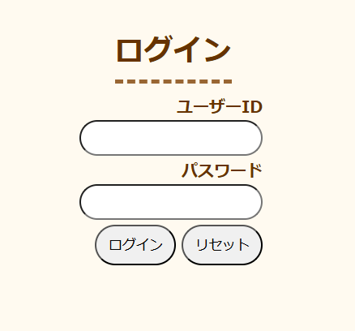
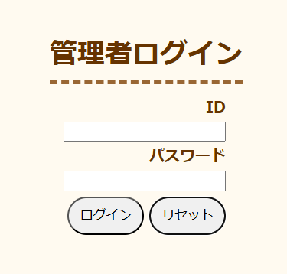
説明しきれなかった機能①
基本的に全ユーザーが
閲覧できる
※想定利用者は４種類etc
全ユーザー
個人ユーザー
保護団体
管理者
三者（個人、団体、管理者）
からのログイン
管理者ログイン画面
Notes:
機能一覧

Slide 36
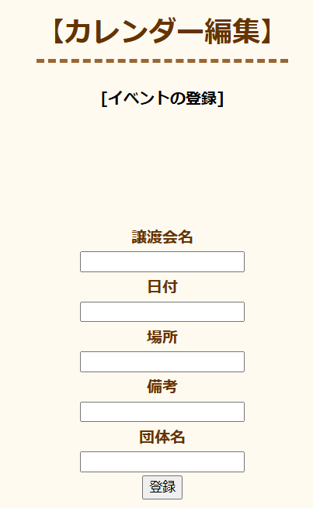
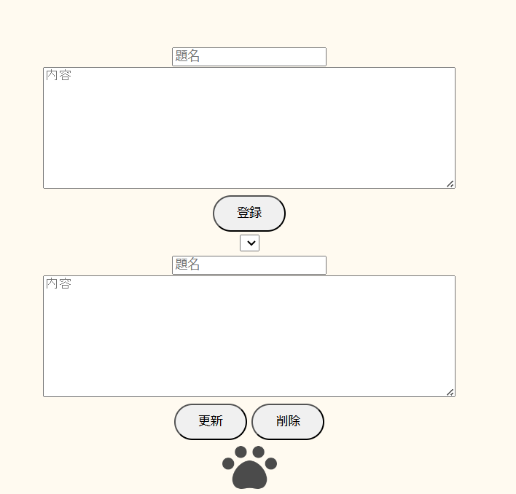
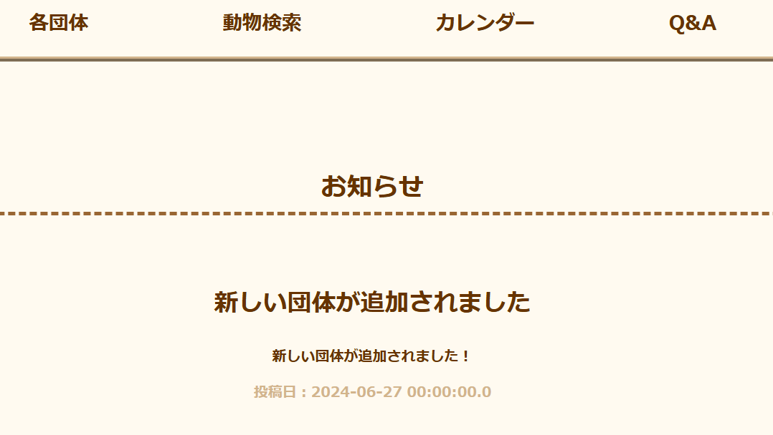
説明しきれなかった機能②
カレンダー編集
（団体）
お知らせ編集
（団体、管理者）
Notes:
機能一覧

Slide 37
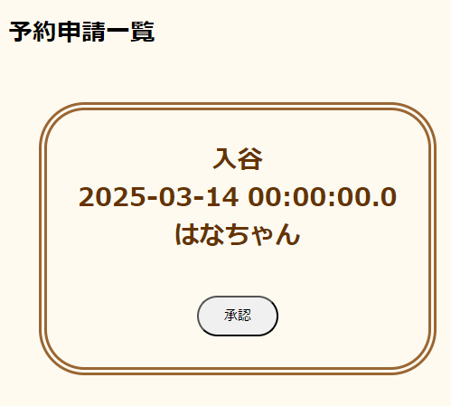
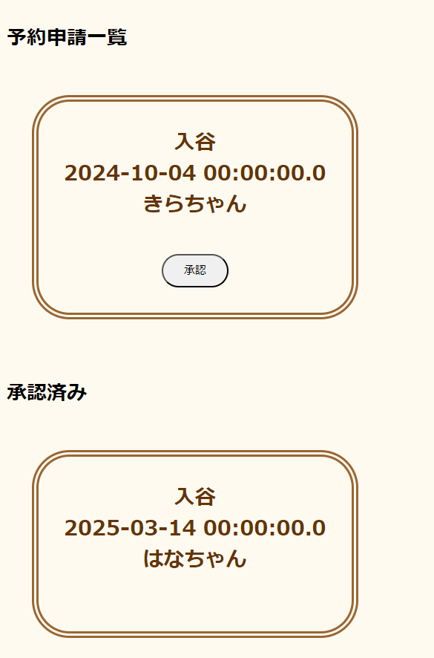
予約承認機能
point
①個人ユーザーから送信された申請が団体の予約確認画面に表示される
②承認をクリックすると、承認済みにすることができる
Notes:
機能一覧

Slide 38
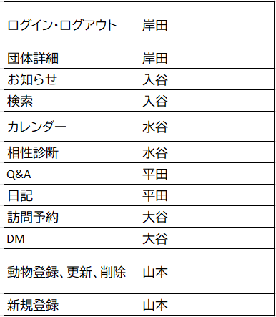
機能担当一覧
Notes:
機能一覧

Slide 39
研修を通して学んだことや成長したこと
リーダー：山本
DB：大谷
品質管理：岸田
機能担当：入谷 平田 水谷

Slide 40
リーダー：山本
サインポスト株式会社
・助けられた３ヶ月間
・わからないことを聞く力
・今後の意気込み
Notes:
機能一覧

Slide 41
データベース：大谷
株式会社YSLソリューション
・インプットとアウトプットの繰返し
・質問の仕方
・立場関係なく意識し続ける
Notes:
機能一覧

Slide 42
品質管理：岸田
オデッセイヒューマンシステム株式会社
・技術について
・相手に伝えることの難しさ
・スケジュール管理
Notes:
機能一覧

Slide 43
機能：入谷
株式会社マネージビジネス
・ITに関する知識
・コミュニケーションの重要性
・言語化能力
Notes:
機能一覧

Slide 44
機能：平田
株式会社YSLソリューション
・プロジェクト計画の立案
・時間管理
・「周りに優秀な子がいるということは頼れる子が近くにいる」
Notes:
機能一覧

Slide 45
機能：水谷
株式会社マネージビジネス
・充実した研修生活
・時間管理と話し合うことの大切さ
・9月までにITパスポートの取得
Notes:
機能一覧

Slide 46
謝辞
研修講師の皆様、ならびに研修事務局の皆様
共に学習してくれたクラスの仲間たち
研修に参加させてくださった各企業の皆様に
御礼申し上げます。

Slide 47
ご清聴ありがとうございました
Thank you !
from ダチョウの群れ

